Slide 1
Smart Road
Le nuove vie dell’intelligenza artificiale
Ing. Luigi Carrarini
Responsabile Infrastruttura Tecnologica ed Impianti di ANAS

Slide 2
Smart Road
D.M. 28/02/2018:
Decreto Smart Road
Modalità attuative e strumenti operativi della sperimentazione su strada degli innovativi sistemi di assistenza alla guida sulle nuove infrastrutture connesse, fino alla guida autonoma.
Mission ANAS:
Incremento della sicurezza
INFORMAZIONE AGLI UTENTI
PREVENZIONE COMPORTAMENTI SCORRETTI
SICUREZZA PREVENTIVA COOPERATIVA
Controllo del traffico
RILEVAZIONE E PREVISIONE DEL TRAFFICO
PRESCRIZIONI SULLA CIRCOLAZIONE
GESTIONE SEGNALETICA DINAMICA
Gestione della mobilità
GESTIONE DELLA DOMANDA
GESTIONE DELLE INFRASTRUTTURE
GESTIONE DEGLI EVENTI SPECIALI
Monitoraggio
GESTIONE E CONTROLLO IN TEMPO REALE
DELLE INFRASTRUTTURE E DELLA STRADA

Slide 3
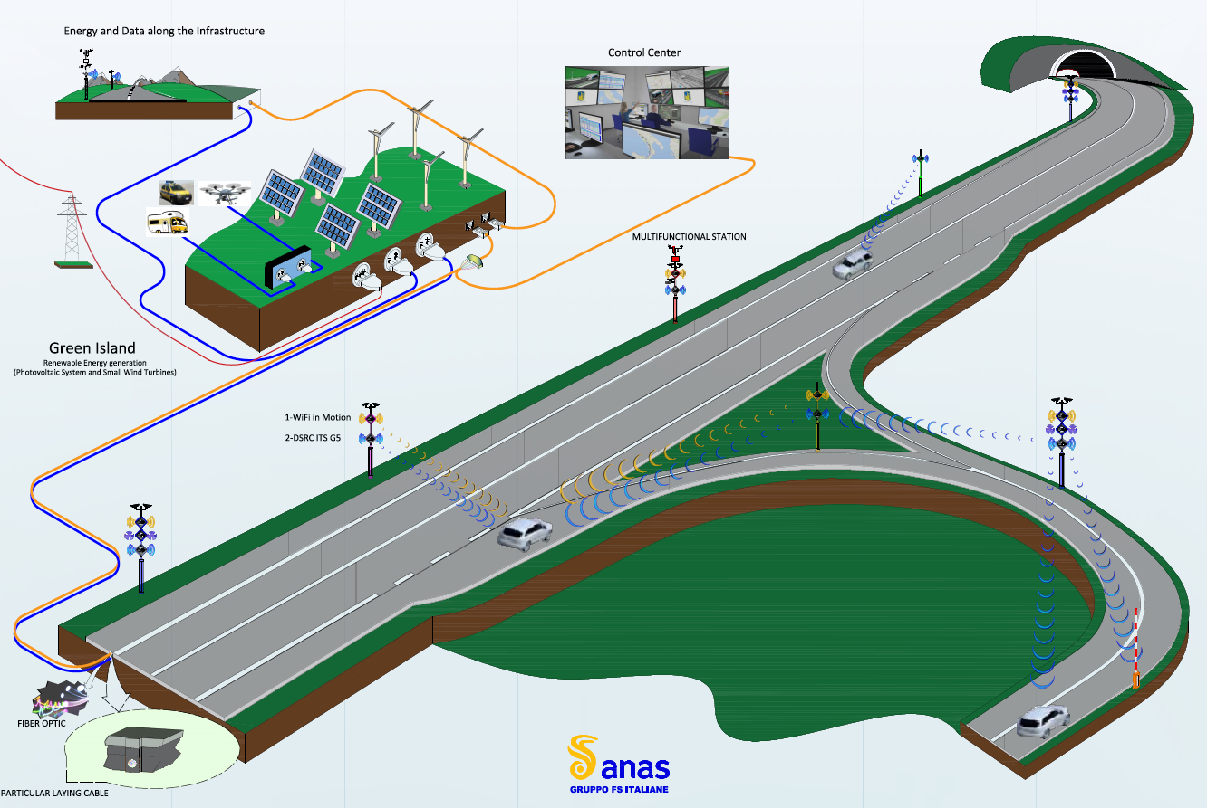
La Smart Road Anas
Progettata come struttura modulare, indipendente e autonoma, avente una lunghezza circa 30 km.
Servita da Green Island.
Implementa piattaforme abilitanti basate sugli elementi principali:
Sistema di comunicazione
Sistema energia
Corsia dinamica
Metodologia Smart Tunnel
Internet of Things (IoT)
Open data e Big data

Slide 4
La Smart Road Anas
TECNOLOGIE SMART
LTE-v SISTEMI DI DIALOGO
TRA VEICOLI E STRADA
HOTSPOT WI-FI PER
CONNETTERSI CON
GLI SMARTPHONE
DRONI PER IL CONTROLLO
E LA SORVEGLIANZA
SORVEGLIANZA E MONITORAGGIO DELLA STRADA CON SISTEMI IOT
RICONOSCIMENTO
MEZZI PER IL TRASPORTO MERCI PERICOLOSE
TELECAMERA
INTELLIGENTE
ENERGIA E FIBRA OTTICA
GREEN ISLAND
RETE IN FIBRA OTTICA AD ALTA EFFICIENZA
DISTRIBUZIONE
ELETTRICA
GENERAZIONE ENERGIA DA FONTI RINNOVABILI
RICARICHE ELETTRICHE
SERVIZI E PIATTAFORME
SERVIZI A BORDO CON GLI SMARTPHONE
INFO-MOBILITÀ IN REAL-TIME
INTELLIGENT TRAFFIC SYSTEM

Slide 5
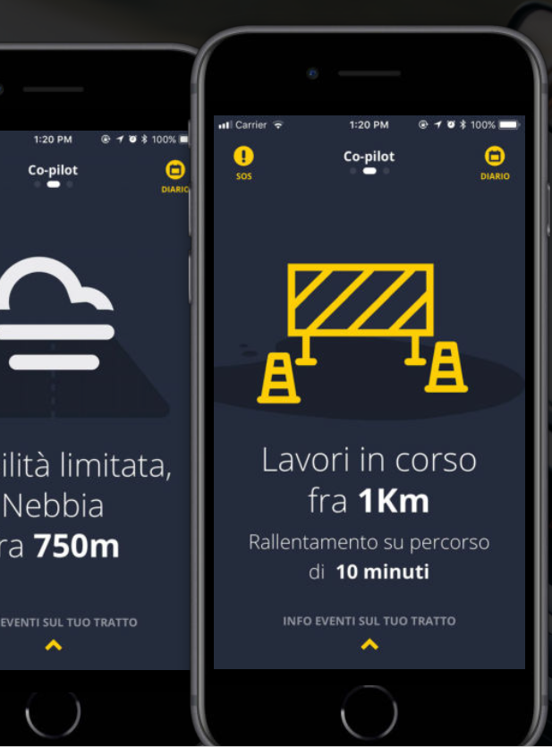
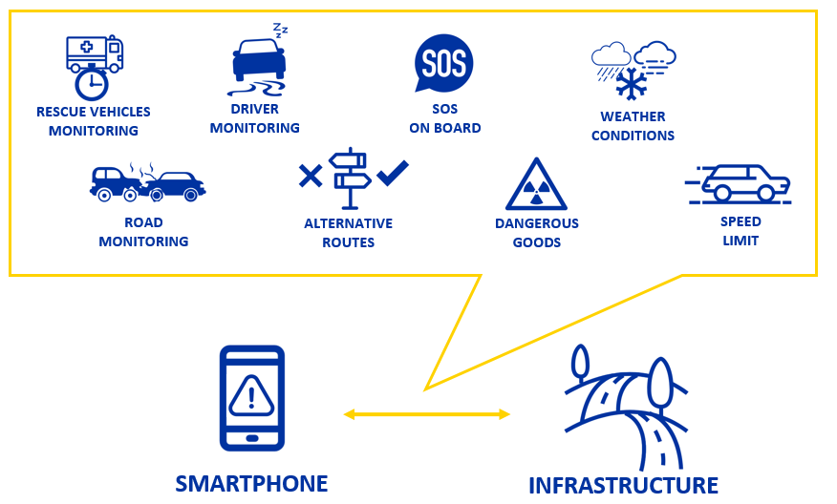
Servizi agli utenti
Tutti i servizi saranno disponibili attraverso APP che verranno attivate SOLO in modalità voce a veicolo in movimento, offrendo piena fruibilità dei servizi a veicolo fermo.
MONITORAGGIO
GUIDATORE
SOS
ON BOARD
MONITORAGGIO
MEZZI SOCCORSO
CONDIZIONI
METEO
MONITORAGGIO
STRADALE
PERCORSI
ALTERNATIVI
MERCI
PERICOLOSE
LIMITI
VELOCITA
SMARTPHONE
INFRASTRUTTURA

Slide 6
Smart Camera – Informazioni sulla strada
Attività di sorveglianza "Smart" attraverso la rilevazione di eventi pericolosi e situazioni critiche oltre che dei dati di traffico, sia di giorno che di notte in tutte le condizioni atmosferiche.
Uno sguardo vigile della tecnologia al servizio e per la sicurezza dell’utente.
Velocità di scorrimento
Congestione del traffico
Rilievo di veicoli Fermi )
Rilievo di veicoli lenti
Rilievo del contro mano
Rilievo di pedoni
Riconoscimento del cambio corsia repentino
Lettura targhe in tempo reale
Tracking merci pericolose e infiammabili
Fumo o nebbia sulla strada
Condizioni Meteo

Slide 7
Green Island
Sito multitecnologico per generazione e trasformazione di energia da:
SISTEMA
FOTOVOLTAICO
MINI SISTEMA
EOLICO
Alimentato in maniera sostenibile con sistema di distruzione energia elettrica che:
MASSIMIZZA L’EFFICIENZA
ENERGETICA
GARANTISCE MINORI COSTI OPERATIVI

Slide 8
Tecnologia sulla strada
Gestione e controllo in tempo reale attraverso
tecnologie IoT (Internet of Things) dell'infrastruttura stradale Smart.
Piano Viabile
Condizioni Meteo
Condizioni Idrogeologiche
Weigh
In Motion
Merci Pericolose
Ponti e Viadotti
Gallerie
Varchi

Slide 9
Progetti innovativi
LTE-v
PROGETTO
OBIETTIVO
Sistema di connettività fra veicoli e infrastruttura con tecnologia LTE veicolare sulla A91.
Implementazione dei servizi Cooperativi di Intelligent Transport System della Comunità Europea.
SMARTPHONE SENSING
PROGETTO
OBIETTIVO
Uso degli Smartphone per il monitoraggio dell’infrastruttura stradale in collaborazione con il Massachusetts Institute of Technology di Boston.
Monitoraggio sostenibile delle infrastrutture stradali.
Alert in real-time sulle condizioni della strada.
IOT CANTIERE
PROGETTO
OBIETTIVO
Sistema IoT di localizzazione e caratterizzazione real-time dei cantieri su tutte le strada Anas.
Digitalizzazione documentazione.
Stato cantieri real-time.

Slide 10
Progetti innovativi
SENTINEL PESA DINAMICA
PROGETTO
OBIETTIVO
Sviluppo e installazione di sensore in fibra ottica per la pesa dinamica e creazione di piattaforma di gestione, con il Consorzio Train, Enea, Takius.
Monitoraggio dei carichi pesanti.
Monitoraggio delle infrastrutture.
ROAD WEATHER
INFORMATION SYSTEM
PROGETTO
OBIETTIVO
Analisi digitale delle immagini per le condizioni meteo della strada in real time.
Monitoraggio delle condizioni
stradali in tempo reale.
Monitoraggio meteo in real-time.
DOGANA VIRTUALE
PROGETTO
OBIETTIVO
Verificare che il tempo di percorrenza sia compatibile con la velocità media del mezzo, con il Autorità Portuale di Trieste.
Individuare soste/deviazioni per carico/scarico non autorizzato.
Monitoraggio del traffico.

Slide 11
LTE-v Connettività innovativa
ROMA
12 KM DI INSTALLAZIONE LTE-v
SISTEMI DI COMUNICAZIONE
V2X

Slide 12
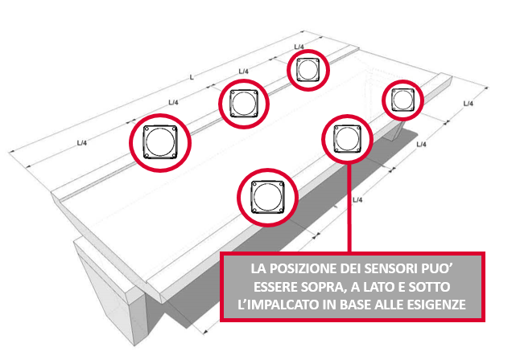
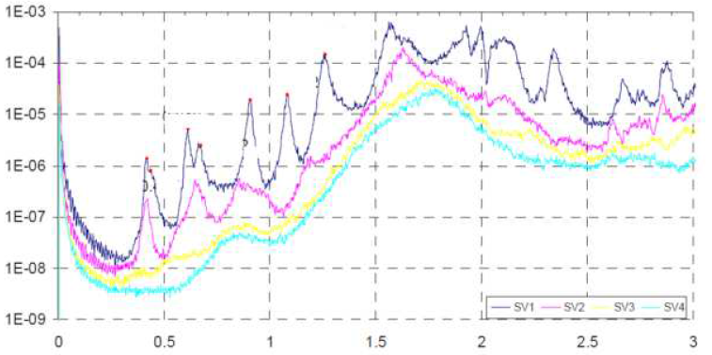
Messa in sicurezza ponti e viadotti
TECNOLOGIA
Controllato da doppio processore
Grado di protezione IP66
Tecnologia multi-sensore
Indicatore dello stato del sensore
CONNESSIONI
Ethernet/RS485
WiFi
SENSORE
ETHERNET
WIRELESS
GSM
SWITCH RETE
ALIMENTAZIONE
GATEWAY
ACCELERAZIONE 3 ASSI
INCLINAZIONE
ARMADIO
SERVER

Slide 13
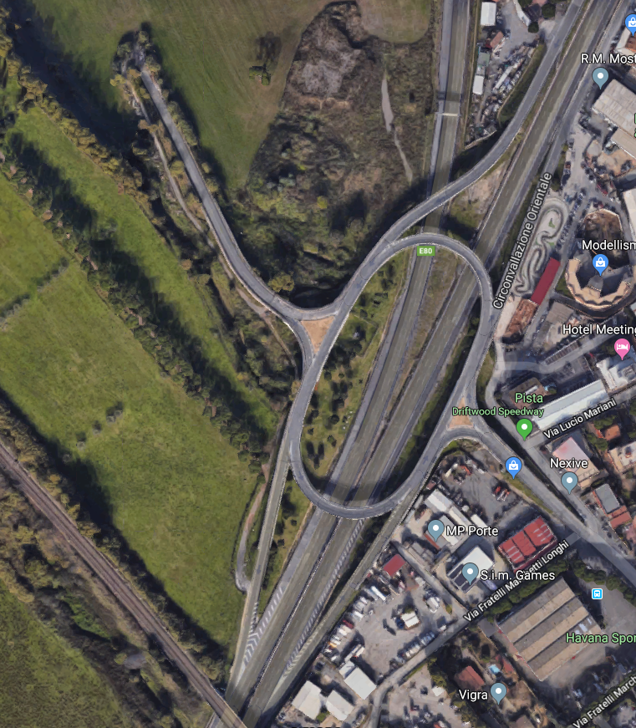
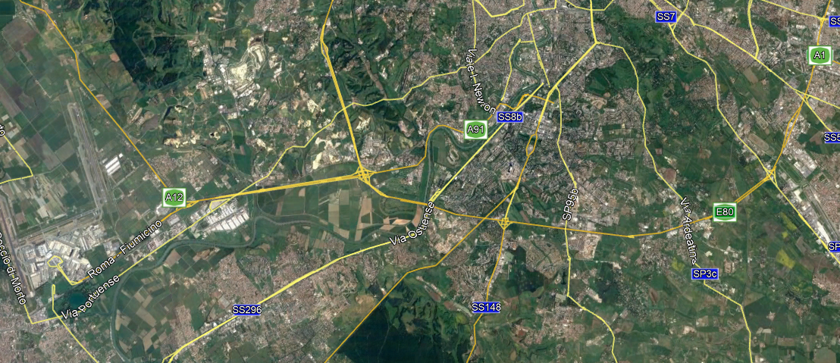
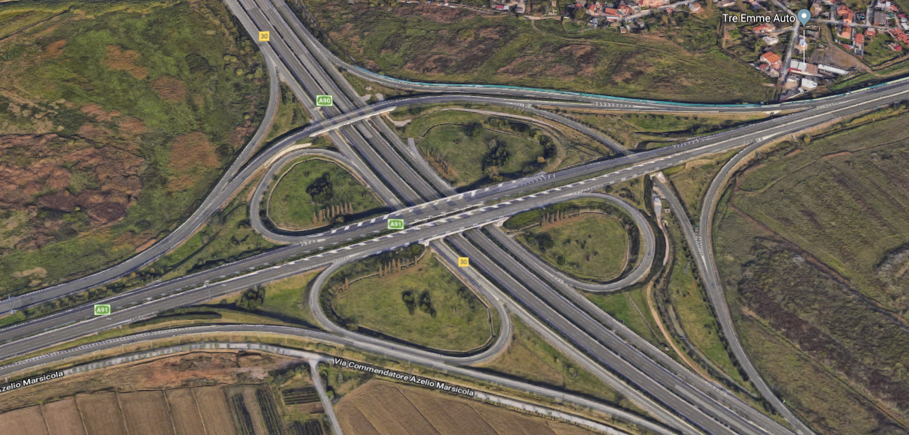
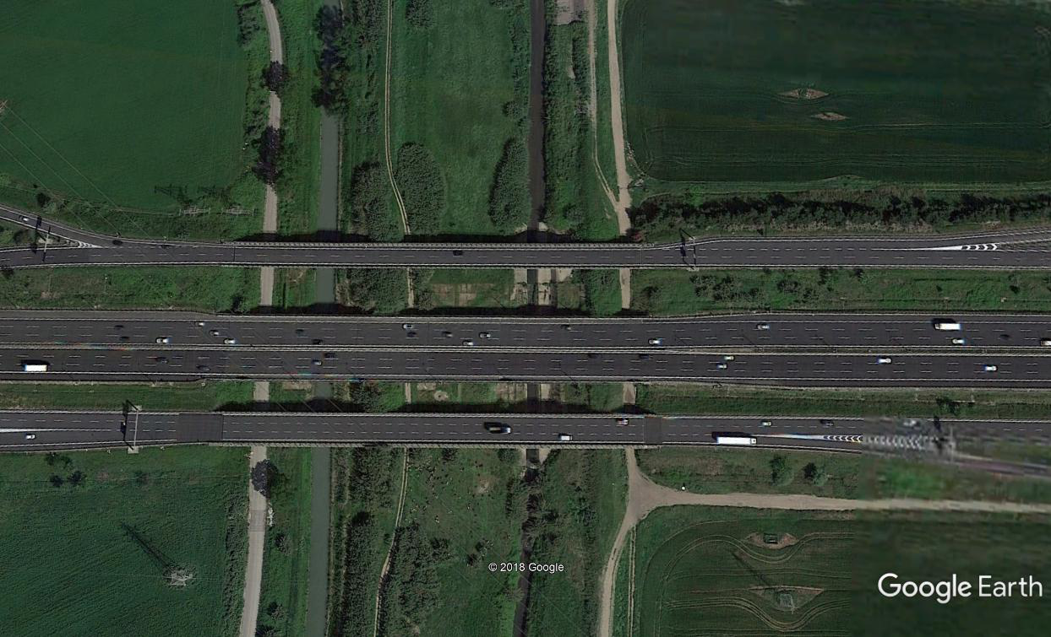
Monitoraggio A90-A91
SVINCOLO
CIAMPINO
INNESTO
A90/A91
RIO
GALERIA
AEROPORTO CIAMPINO
AEROPORTO FIUMICINO
ATTUALMENTE IN REALIZZAZIONE

Slide 14
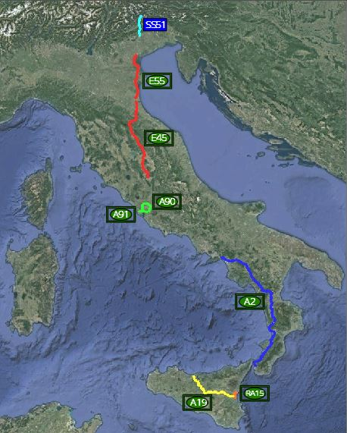
La Smart Road Anas
Anas ha lanciato il programma SMART ROAD:
~
3000
km
~
250
ML€
Che interessa gli itinerari strategici:
A2 – GRA – A91 – A19 – E45/E55 – RA 15 – SS51

